Slide 1
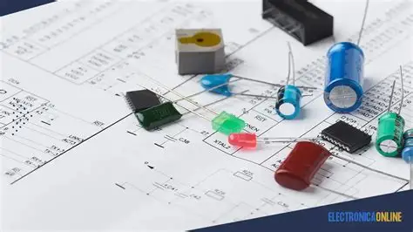
Tipos de circuitos de bruno y Alonso 8°A

Slide 2
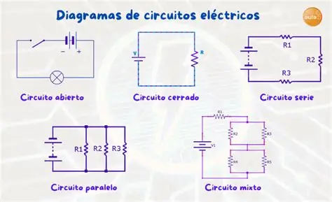
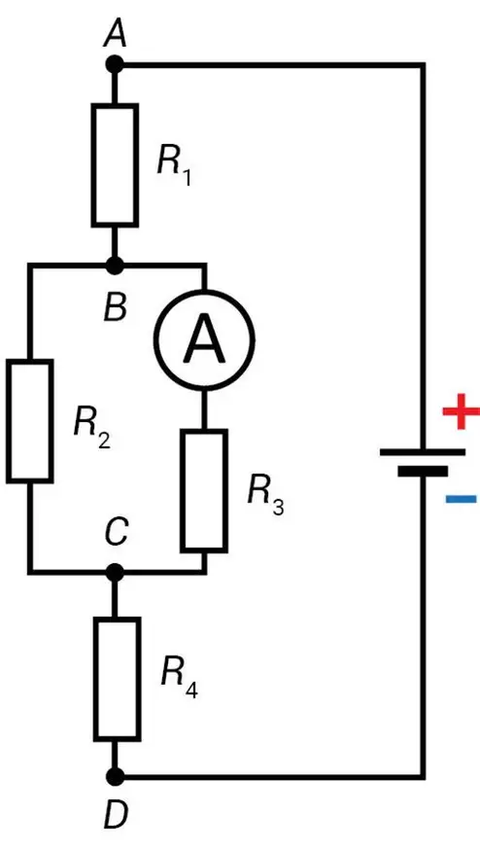
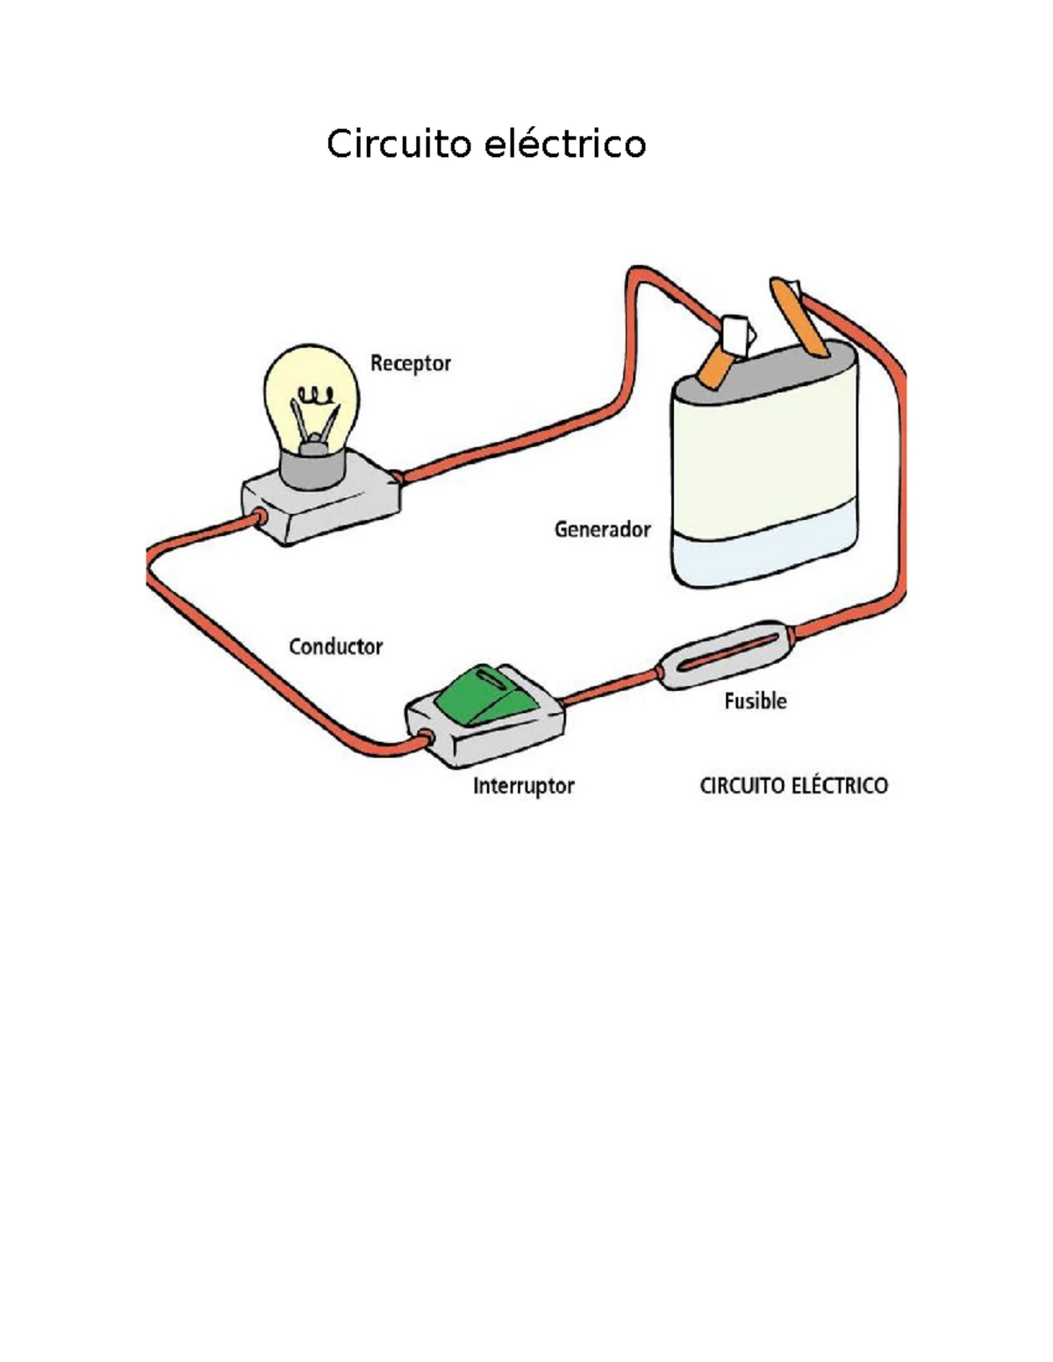
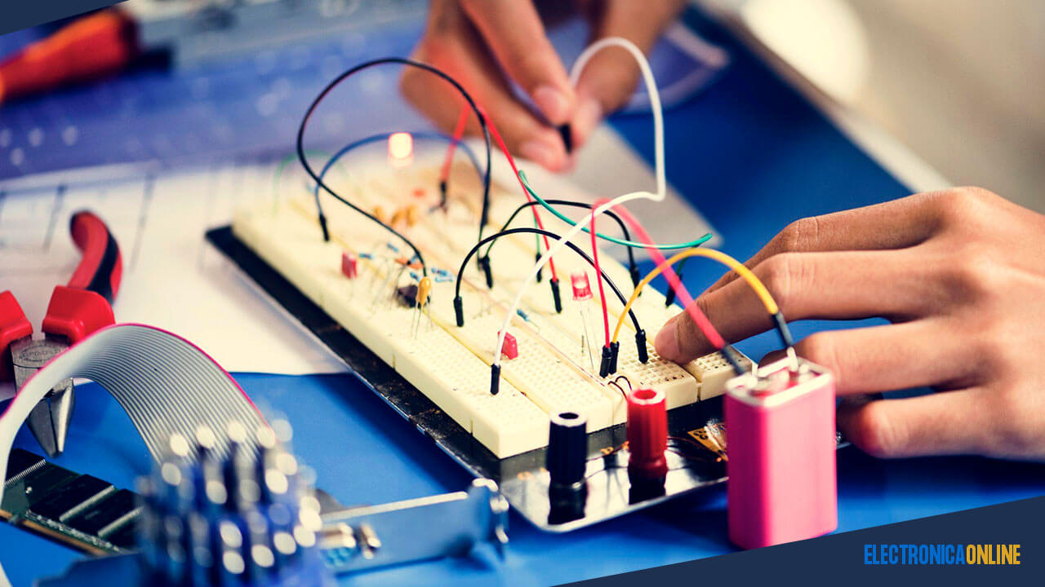
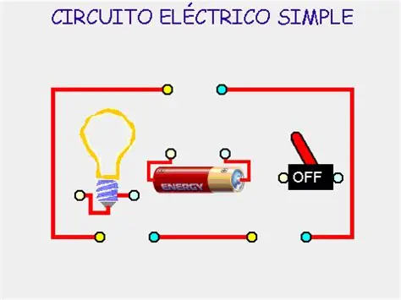
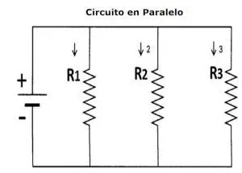
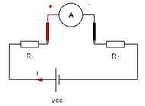
Tipos de circuitos

Slide 3
Definicion de circuito eléctrico
Definición de circuito eléctrico: Un circuito eléctrico es un conjunto de elementos conectados entre sí que forman un camino cerrado por el cual puede circular la corriente eléctrica. Estos elementos suelen incluir una fuente de energía, conductores (cables), y uno o más dispositivos que utilizan la electricidad, como ampolletas o motores.

